Slide 1
“자가 진단 테스트”
나의 데이터 분석 능력은?

Slide 2
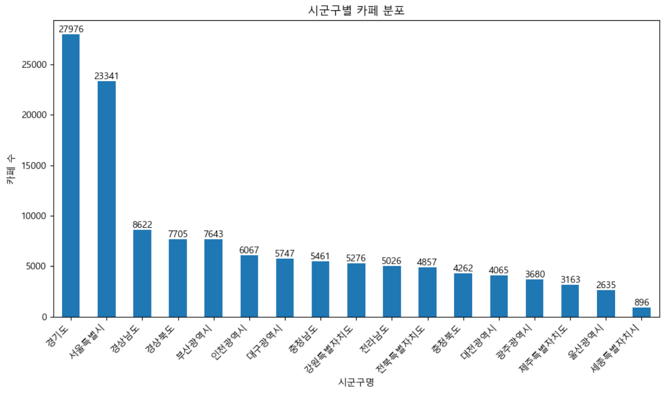
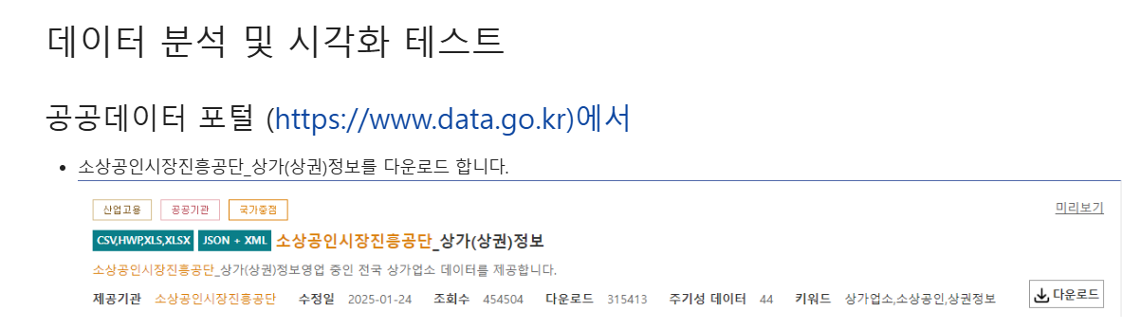
검색어 : 소상공인시장진흥공단_상가(상권)정보

Slide 3
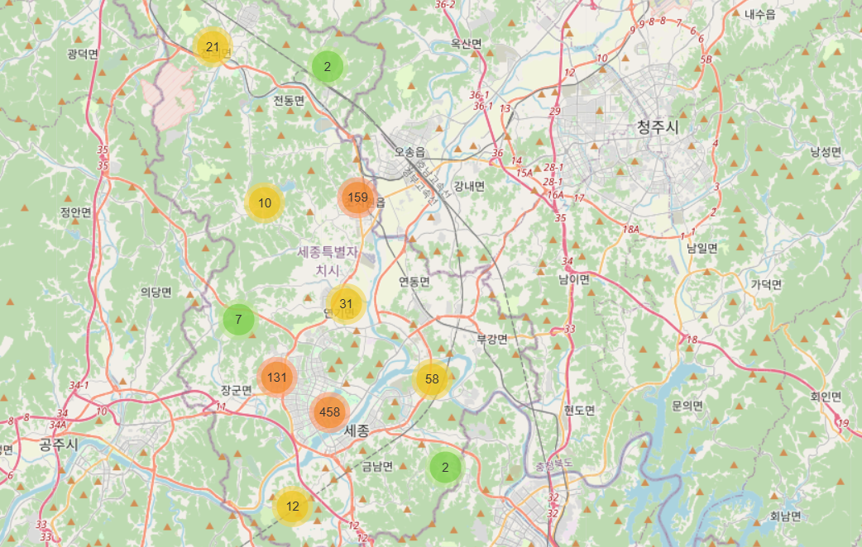
세종시의 카페 분포를 클러스터 기법으로 표기하세요

Slide 4
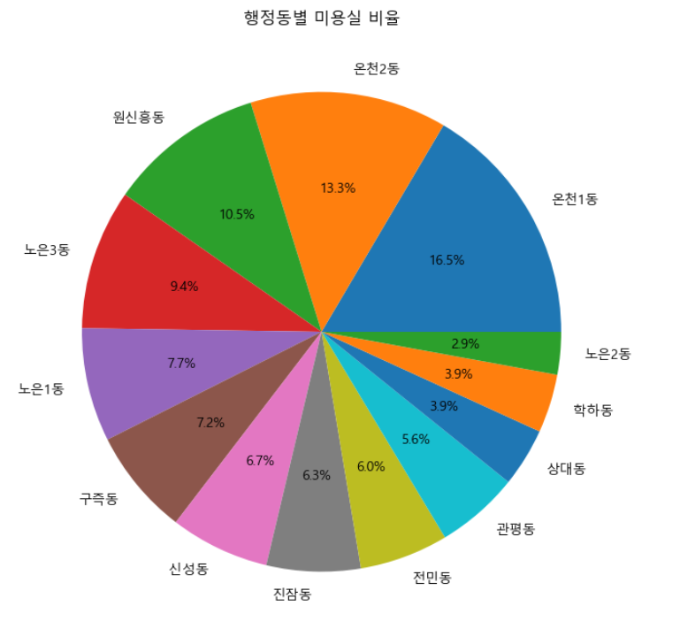
유성구에서 미용실이 가장 많은 행정동명과 개수를
튜플 형태로 출력해 보세요.
유성구의 행정동별
미용실 분포 (파이 차트)

